Slide 1
Plataforma de Integração Continua
Iurie Marcinschi N.º 30156
Pavel Egorov N.º 33368
Orientador:
Professor Doutor Porfírio Filipe
Coorientador:
Professor Doutor Carlos Gonçalves

Slide 2
Agenda
Enquadramento
Motivação \ Problema
Objetivo
Solução
Arquitetura
Componente Web
Plataforma do utilizador
Plataforma do administrador
Componente Worker
Componente Hub
Demonstração
Conclusão
Notes:
Sumariar o que vamos apresentar

Slide 3
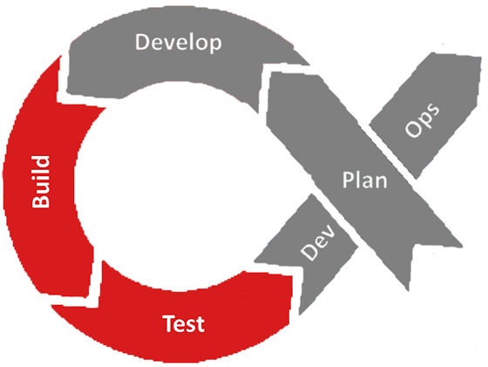
Enquadramento
Integração Continua
Controle de versões Git
Construção e Testes
Notes:
Sumariar o que vamos apresentar

Slide 4
Motivação \ Problema
Compilação e testes diários de código
Ambientes de execução com propriedades diferentes
Notes:
Sumariar o que vamos apresentar

Slide 5
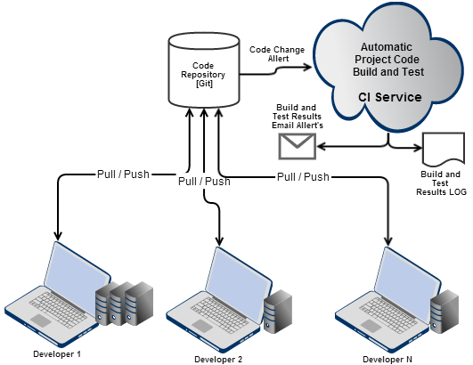
Objetivo
Automatização da compilação e execução de testes.
Ambientes Linux à medida, isolados
para execução.
Comunicação dos resultados
Notes:
Sumariar o que vamos apresentar

Slide 6
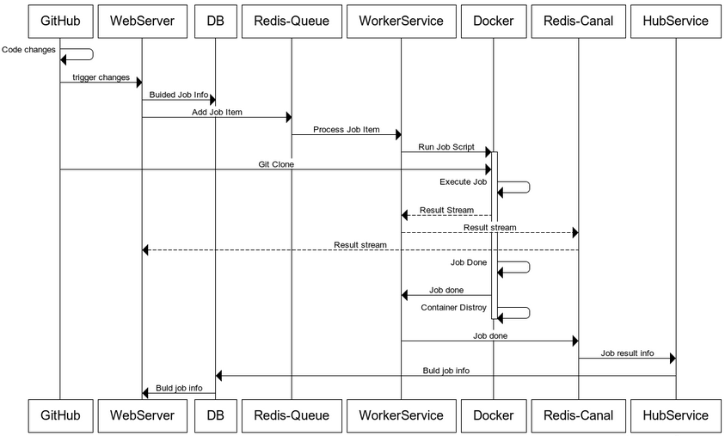
Solução
Gestor de ambientes virtuais com a base nos contentores Linux “LXC”
Plataforma Node.Js
Comunicação atravez de estruturas Redis.
Bases de dados relacionais
Notes:
Sumariar o que vamos apresentar

Slide 7
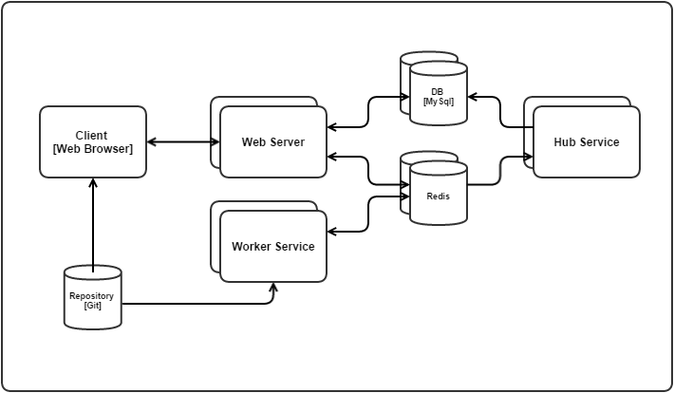
Arquitetura
Unidades de serviço auto-suficientes fracamente acopladas.
Alta disponibilidade.
Notes:
Sumariar o que vamos apresentar

Slide 8
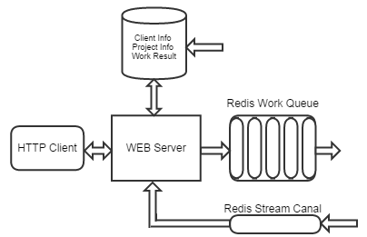
Arquitetura
Componente Web Server
Interação com aplicação cliente usando o paradigma pedido/resposta via protocolo Http.
Comunicação com aplicação cliente via WebSocket na obtenção do progresso em tempo real.
Submissão de trabalho na
fila Redis
Comunicação com
Redis Stream Canal
Gestão dos conteudos nas
Bases de Dados
Notes:
Sumariar o que vamos apresentar

Slide 9
Arquitetura
Componente Web Server
Plataforma do utilizador
Escolher um ambiente a medida
Associar o repositorio de código
Defenir comandos para execução
Executar e recolher resultados
Descarregar o artifato (se existir)
Plataforma do administrador
Gestão de utilizadores
Gestão de contentores
Notes:
Sumariar o que vamos apresentar

Slide 10
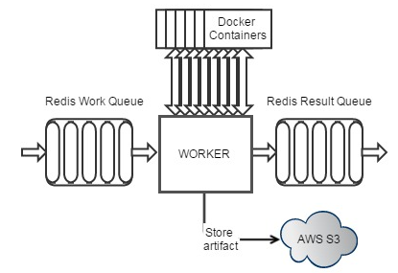
Arquitetura Componente Worker
Receber o trabalho na fila.
Preparar a configuração do contentor.
Lançar a execução no contentor via Docker.
Interpretar os resultados do
contentor e transferilos para fila
de resultados Redis.
Armazenamento do
artifato no AWS S3.
Notes:
Sumariar o que vamos apresentar

Slide 11
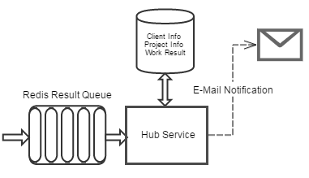
Arquitetura Componente Hub
Actualização em bazes de dados com o status do resultado de execução
Armazenamento dos resultados em ficheiros
Notificação dos resultados por email
Notes:
Sumariar o que vamos apresentar

Slide 12
Demonstração
Interação do Utilizador com o plataforma
Gatilho para execução automática
Notes:
Sumariar o que vamos apresentar

Slide 13
Conclusão
No contexto da integração contínua a aplicação é um serviço automatizado na internet para execuções e testes de código.
Vantagens
Serviço automatizado de alta disponibilidade
Ambientes de execução Linux a medida
Execuções infinitas por projeto
Alertas na hora da ocurrencia de erros
Limitações
Código que não corre em ambientes Linux não é suportado.
Projetos que façam uso da camada Karnel do sistema operativo, não são suportados.
Trabalho futuro
Diversificar as formas de alerta
Capacidade de detetar más práticas de programação e fornecer sugestões como alternativas.
Sistema de cobrança (faturação) para recursos de alta performance.
Notes:
Sumariar o que vamos apresentar

Slide 14
Obrigado Pela Vossa Atenção !
Iurie Marcinschi, N.º 30156
Licenciatura em Engenharia Informática e de Computadores
marcinschi.iuri@gmail.com
Pavel Egorov, Nº 33368
Licenciatura em Engenharia Informática e de Computadores
egorovpasha@gmail.com
Júri:
Fernando Manuel Gomes de Sousa , Professor do ISEL
Porfírio Pena Filipe, Professor do ISEL
Carlos Gonçalves, Professor do ISEL
Notes:
Sumariar o que vamos apresentar

